Slide 1
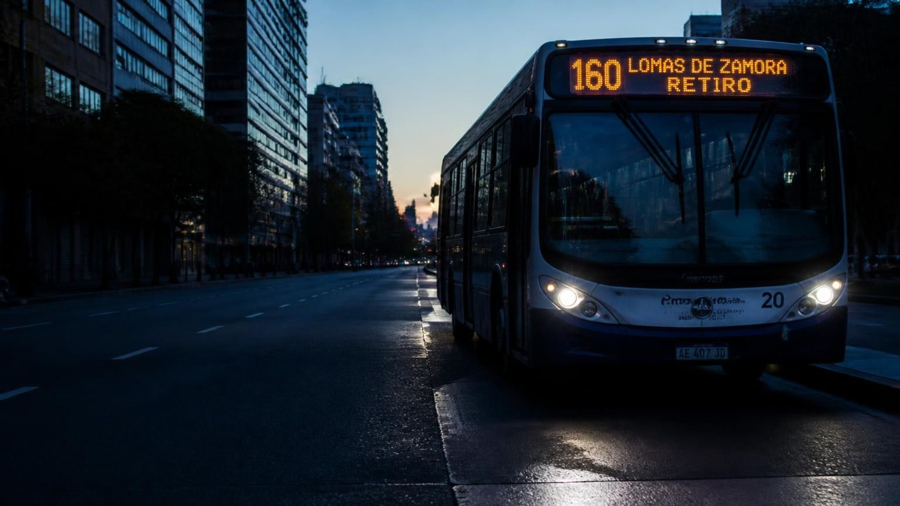
Curso Teórico para Conductores Profesionales
Clases C, D y E — Conductores Profesionales
Formación integral para la obtención y renovación de la Licencia Nacional de Conducir Profesional

Slide 2
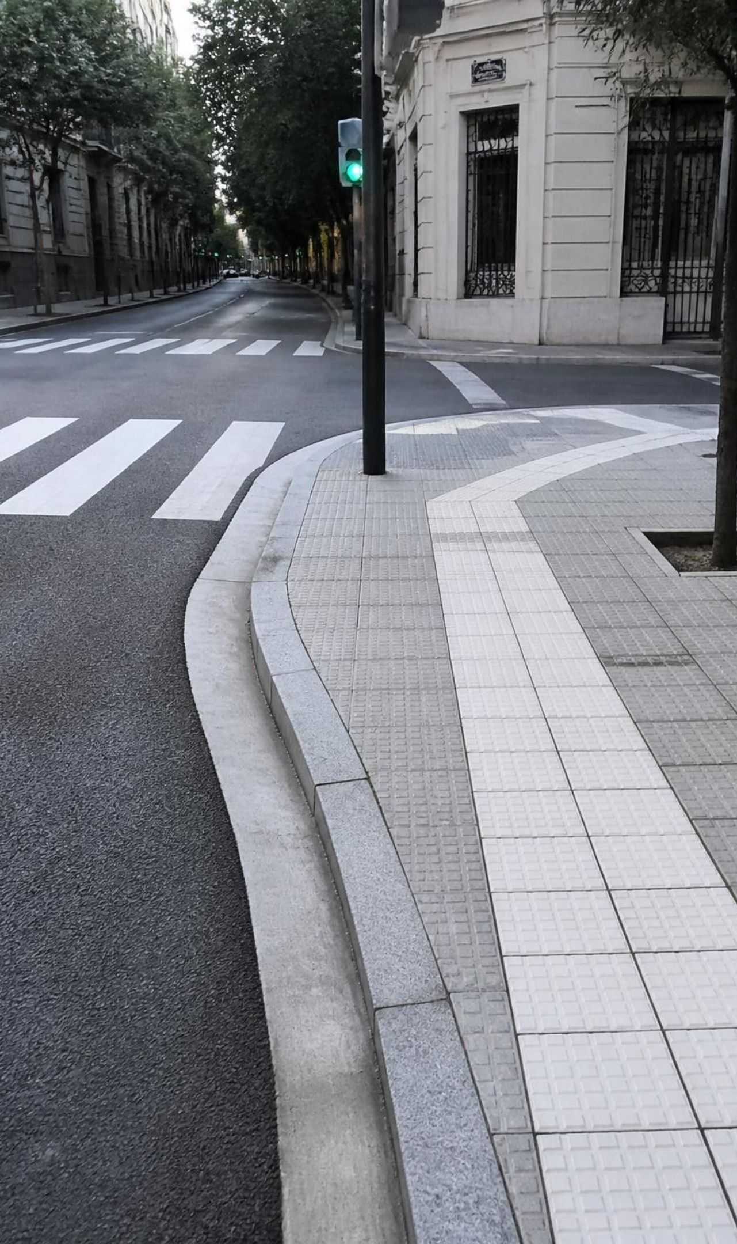
La Vía Pública
La vía pública es el espacio público destinado a la circulación. Si no está en movimiento, no debiera estar en la vía pública.
La calzada: lugar previsto para circulación de vehículos
La acera: lugar destinado al tránsito peatonal
No es correcto circular con un vehículo por la acera, ni caminar por la calzada
Excepciones: árboles, contenedores, semáforos, postes, paradas de colectivos, carga/descarga
En la vía pública hallamos: peatones, vehículos, conductores, infraestructura y situaciones climáticas
2

Slide 3





La Licencia de Conducir
La licencia NO es un "registro" — es un permiso, una habilitación, una concesión.
Características de una licencia:
Si es necesario pedir permiso, no existe derecho
Solo puede ser aprobada por quien tenga autoridad legal
El solicitante debe demostrar conocimiento absoluto sobre lo que solicita
Es válida desde su autorización hasta su vencimiento
Después del vencimiento queda imposibilitado de continuar la actividad
3

Slide 4
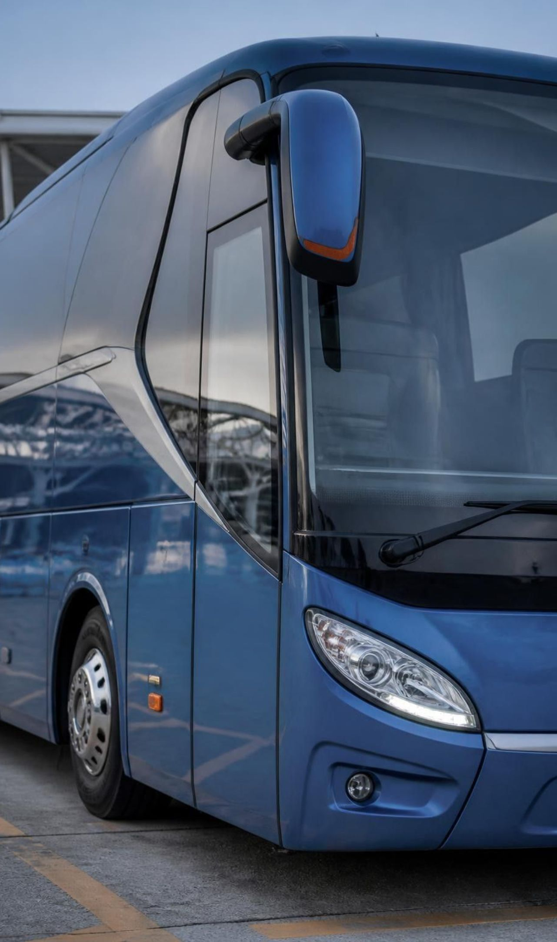
El Conductor Profesional
El conductor profesional es un EXPERTO en circulación por la vía pública.
Experto en su vehículo, las normas, las condiciones de circulación, la carga y las respuestas ante situaciones complejas
Su responsabilidad es MAYOR que la de un conductor no profesional
Debe conducir velando por su persona, su vehículo, todo lo que le rodea y la carga que transporte
Normativamente: posee licencia Clase C, D o E (Art. 20, Ley 24.449)
El conductor profesional no es un mero operador técnico — es un agente social estratégico
4

Slide 5
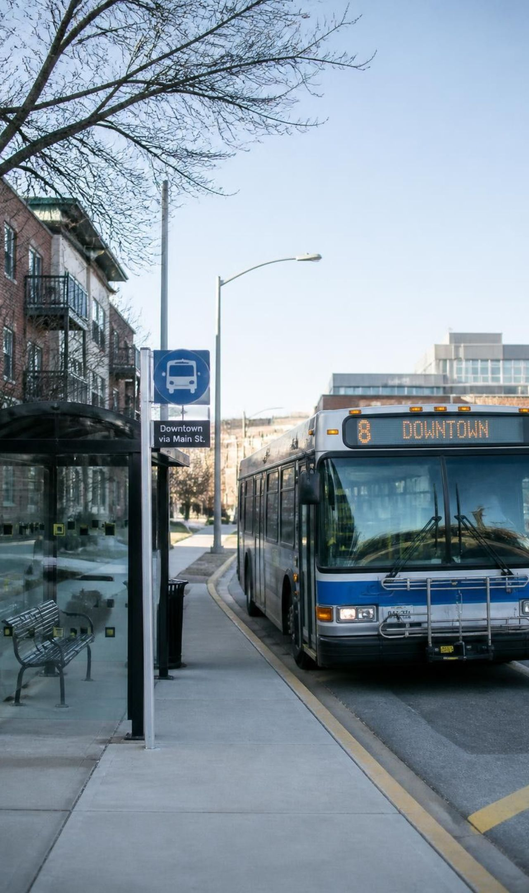
El Rol Social del Conductor Profesional
El conductor profesional es un actor central en la movilidad social.
Su función excede significativamente la del resto de los usuarios
Opera unidades de alta complejidad
Es un agente de cambio capaz de modelar comportamientos
La seguridad vial es una construcción colectiva que nace de la convicción individual
La conducción profesional es un compromiso ético con la protección de la vida
Una profesión no es un trabajo, es una forma de vida dentro de una comunidad
5

Slide 6
Ética Profesional y la Pirámide de Miller
La Pirámide de George Miller (1990) define 4 niveles de competencia:
01
02
03
04
SABE (Conocimiento): Domina la teoría y la Ley 24.449
SABE CÓMO (Aplicación): Interpreta la norma para aplicarla en situaciones cotidianas
DEMUESTRA CÓMO (Habilidad): Evidencia destrezas en simuladores o pruebas controladas
HACE (Acción): Desempeño real y cotidiano — la máxima evidencia de aptitud
Ejemplo del nivel "HACE": Ante un retraso, un pasajero en silla de ruedas necesita ascender. El profesional prioriza el derecho de movilidad sobre la presión del horario.
6

Slide 7
Decálogo de Buenas Prácticas
10 principios para el conductor profesional:
01
Protección de la vulnerabilidad: Respetar la prioridad peatonal
02
Aptitud psicofísica: Descanso adecuado y tolerancia cero a sustancias
03
Garantía de movilidad: Asistir a personas con discapacidad o adultos mayores
04
Conducción suave: Manejo previsible, fluido y confortable
05
Comunicación asertiva: Respeto y empatía, incluso ante provocaciones
06
Atención plena: Prohibido celular, auriculares o tabaco durante el servicio
07
Facilitación de emergencias: Dar paso a ambulancias, bomberos y policía
08
Responsabilidad documental: Verificar licencia, cédula, seguro y RTO
09
Dominio emocional: Mantener la calma, evitar maniobras de riesgo
10
Referente ciudadano: Su comportamiento modela la conducta de los demás
7

Slide 8
Cultura Vial — Una Problemática Sociocultural
El tránsito es un sistema complejo de interacciones humanas, no un simple flujo mecánico.
La seguridad vial es el resultado de comportamientos y valores del conductor
Cultura vial: conjunto de hábitos, valores y actitudes en el uso de la vía pública
Es vital identificar las "prácticas naturalizadas" que erosionan la seguridad
El conductor es un gestor activo del riesgo, no un simple operador de maquinaria
Las decisiones individuales tienen impacto colectivo inmediato
8

Slide 9
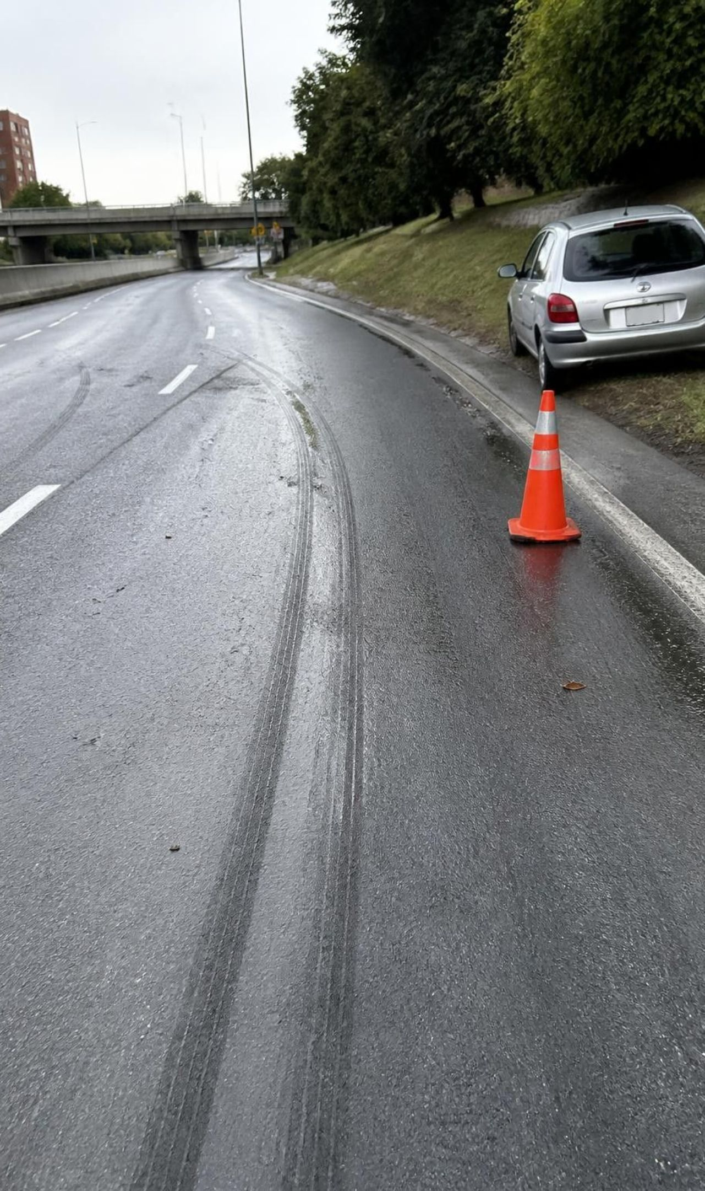
Siniestro Vial, NO Accidente
¡El accidente de tránsito NO es un accidente! Es un siniestro vial, un incidente.
Accidente: hecho fortuito, inevitable, ajeno a la voluntad
Siniestro vial (incidente): hecho causal (no casual), con causas identificables y prevenibles
Tratar un incidente como "accidente" genera pasividad y fatalismo
Elimina la capacidad de aprendizaje y prevención
Cambiar el lenguaje es el primer paso para nuevos hábitos y una cultura vial responsable
El lenguaje construye realidad y modifica conductas
9

Slide 10
La Fantasía de Invulnerabilidad
Teoría homeostática del riesgo: cuando la práctica errónea no causa un desenlace fatal inmediato, el conductor se auto convence de que su accionar es correcto.
"Siempre lo hice así y nunca pasó nada" — hasta que el siniestro ocurre
La desconexión entre riesgo real y percepción subjetiva es el mayor obstáculo para la seguridad
Un profesional NUNCA utiliza la excusa ante un incidente
Desarrolla su actividad a través de un proceso de gestión de riesgo consciente
La reflexión profesional es el camino hacia una convivencia segura en la vía pública
10

Slide 11
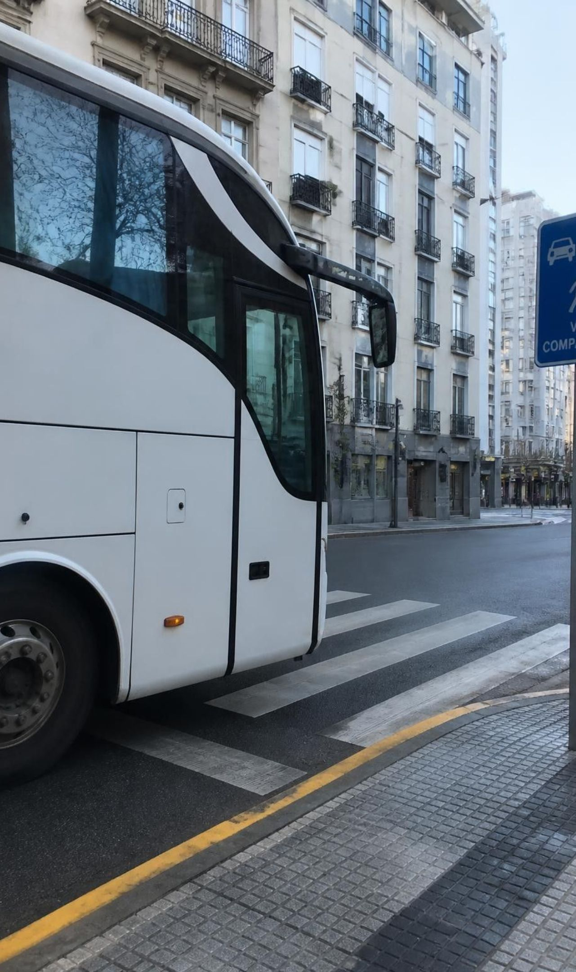
Convivencia Vial — Ciudadanía y Espacio Público
La vía pública es un bien común que requiere atender la dimensión ética.
El respeto mutuo es un requisito de la ciudadanía democrática
La convivencia vial implica reconocer al otro y proteger a los más vulnerables
Jerarquía de Responsabilidad: un conductor profesional tiene carga ética y legal superior
Un vehículo de gran porte posee masa y energía de impacto muy superiores → potencialidad de daño catastrófico
Conceptos legales críticos: Impericia, Imprudencia y Negligencia
El carácter profesional actúa como agravante: puede llevar de "Culpa" a "Dolo Eventual" o "Dolo"
11

Slide 12
Heteronomía vs. Autonomía
¿Cumplimos la norma por miedo al castigo o por convicción?
Autonomía: Internalizar el sentido de la ley, cumplirla por el cuidado del "patrimonio de vidas"
Heteronomía: Cumplir la norma solo para evitar la sanción (frenar solo ante un radar)
La autonomía es el sello distintivo del verdadero profesional de la movilidad
Es el respeto a la norma por convicción ética, incluso sin fiscalización
12

Slide 13
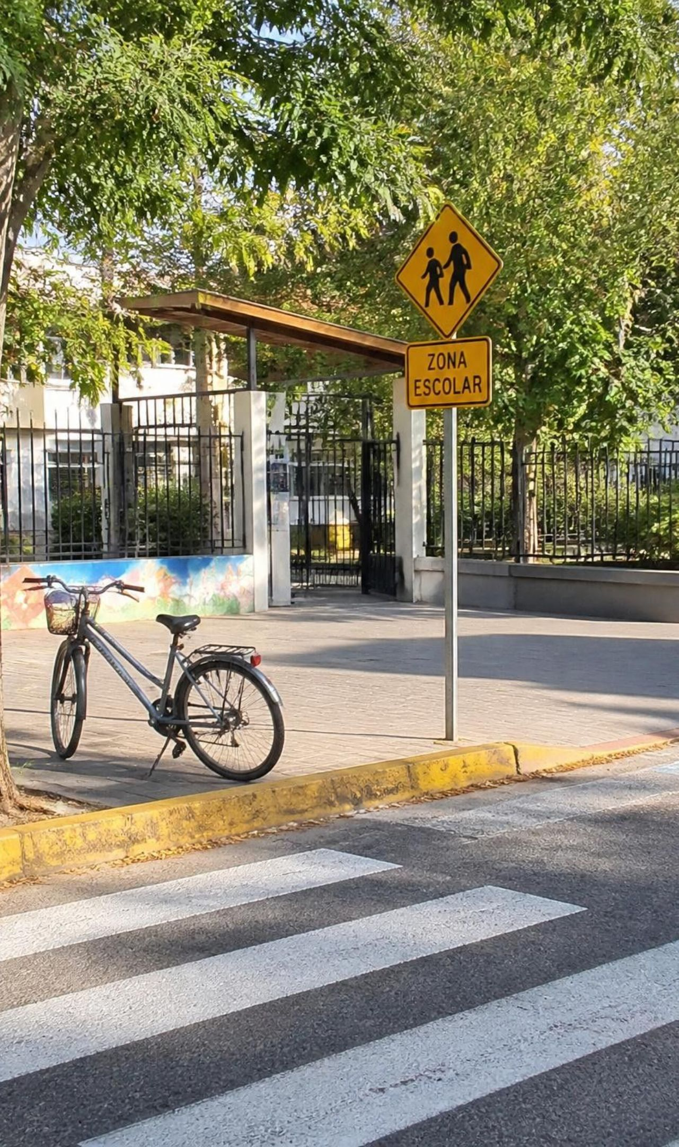
Protección de los Vulnerables
Los actores más vulnerables de la vía pública requieren protección especial:
PEATONES: Son los más frágiles, carecen de protección. Un impacto a 30 km/h puede ser fatal. Los conductores DEBEN ceder siempre el paso en sendas peatonales.
NIÑOS Y JÓVENES: Los siniestros viales son la primera causa de muerte en jóvenes en Argentina. Obligatorio: máximo 20 km/h cerca de escuelas.
CICLISTAS Y MOTOCICLISTAS: Menor masa, estabilidad y visibilidad. Atención especial a los puntos ciegos del vehículo.
13

Slide 14
Distracciones y Uso del Celular
Conducir y usar el celular: un riesgo equivalente a conducir bajo los efectos del alcohol.
A 40 km/h se recorren 11 metros por segundo
Atender el celular toma 3 segundos = 35 metros a ciegas
El celular combina TODAS las distracciones: visual, cognitiva, manual y auditiva
13,5% de conductores usa el celular al manejar (CESVI)
Art. 48 Ley 24.449: Prohibido usar auriculares y sistemas de comunicación manual continua (incluye manos libres)
La fatiga produce microsueños — pausas cada 2 horas son imprescindibles
14

Slide 15
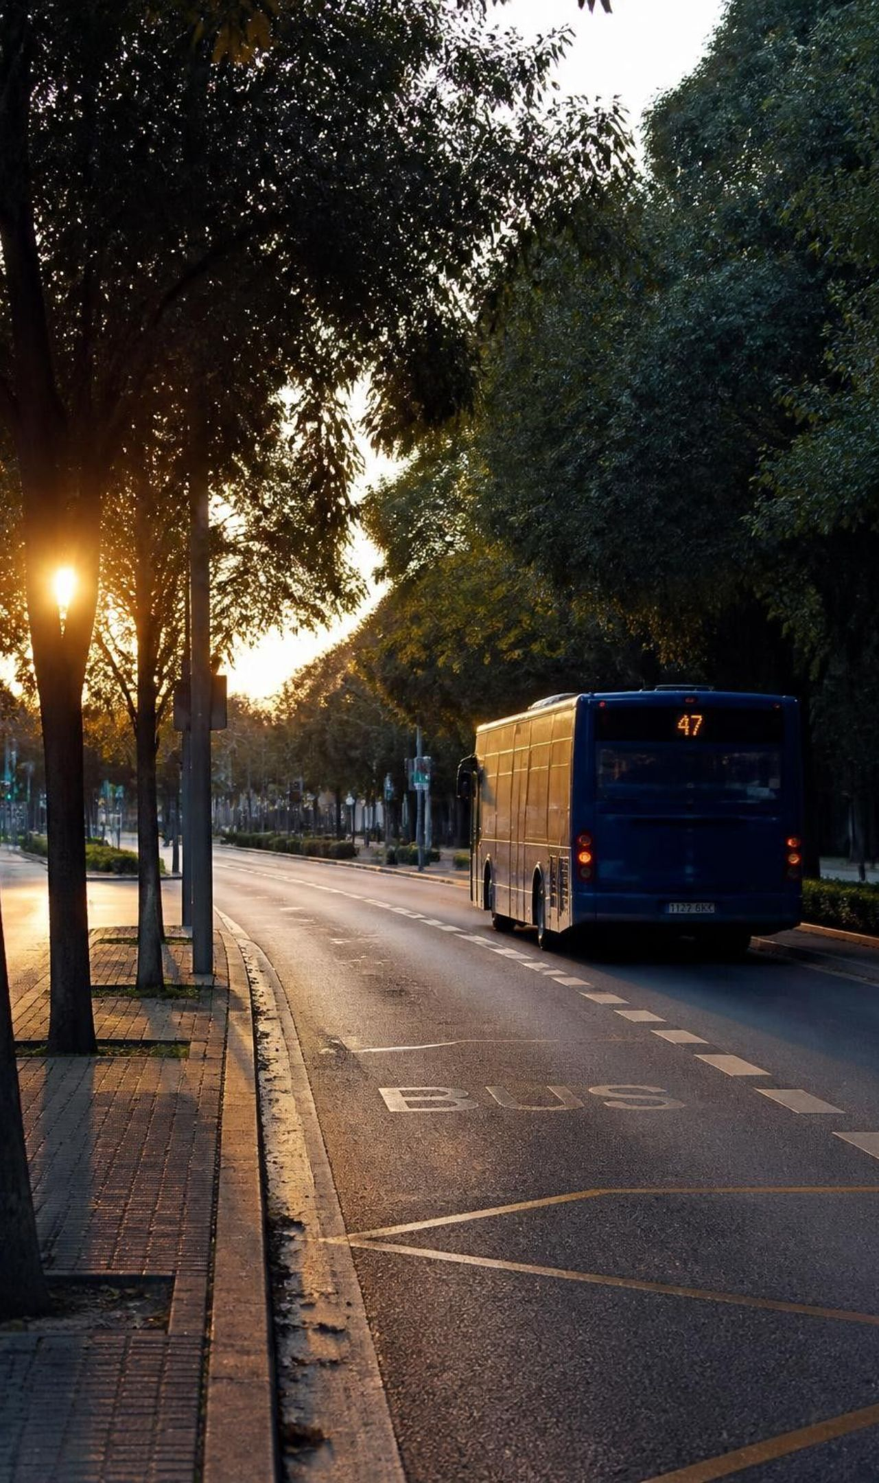
Cierre — El Profesional que la Sociedad Necesita
La formación profesional supera la perspectiva instrumental.
No se busca que el conductor actúe de forma mecánica
La competencia incluye comunicación, gestión emocional y resolución de dilemas éticos
La profesionalización es la herramienta clave para transformar la hostilidad vial en convivencia armónica
La vida es el valor jerárquicamente superior
La regla deja de ser imposición externa para convertirse en convicción personal
15

